Slide 1
Les Maths – Semaine 9
Le lundi 8 juin, 2020 – le vendredi 12 juin, 2020
LES CENTRES!

Slide 2
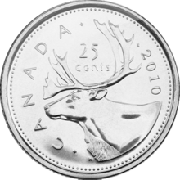
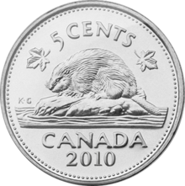
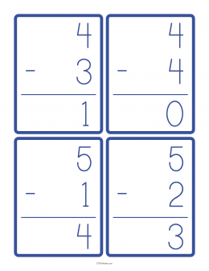
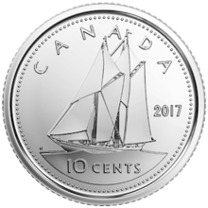
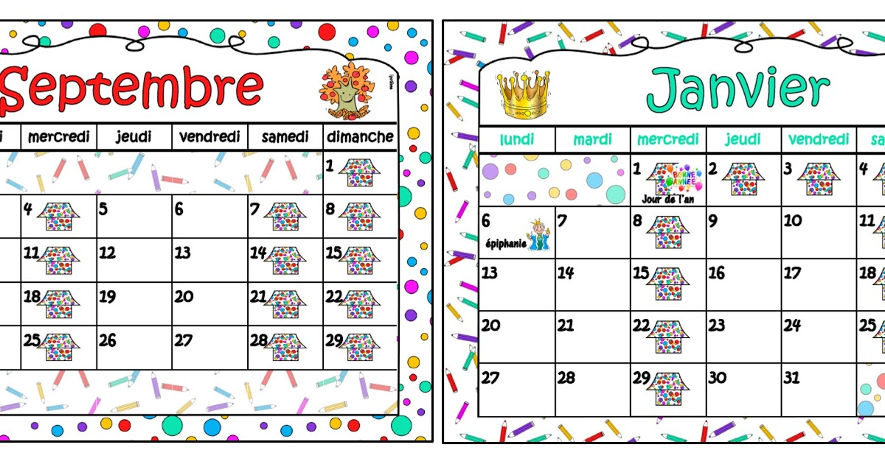
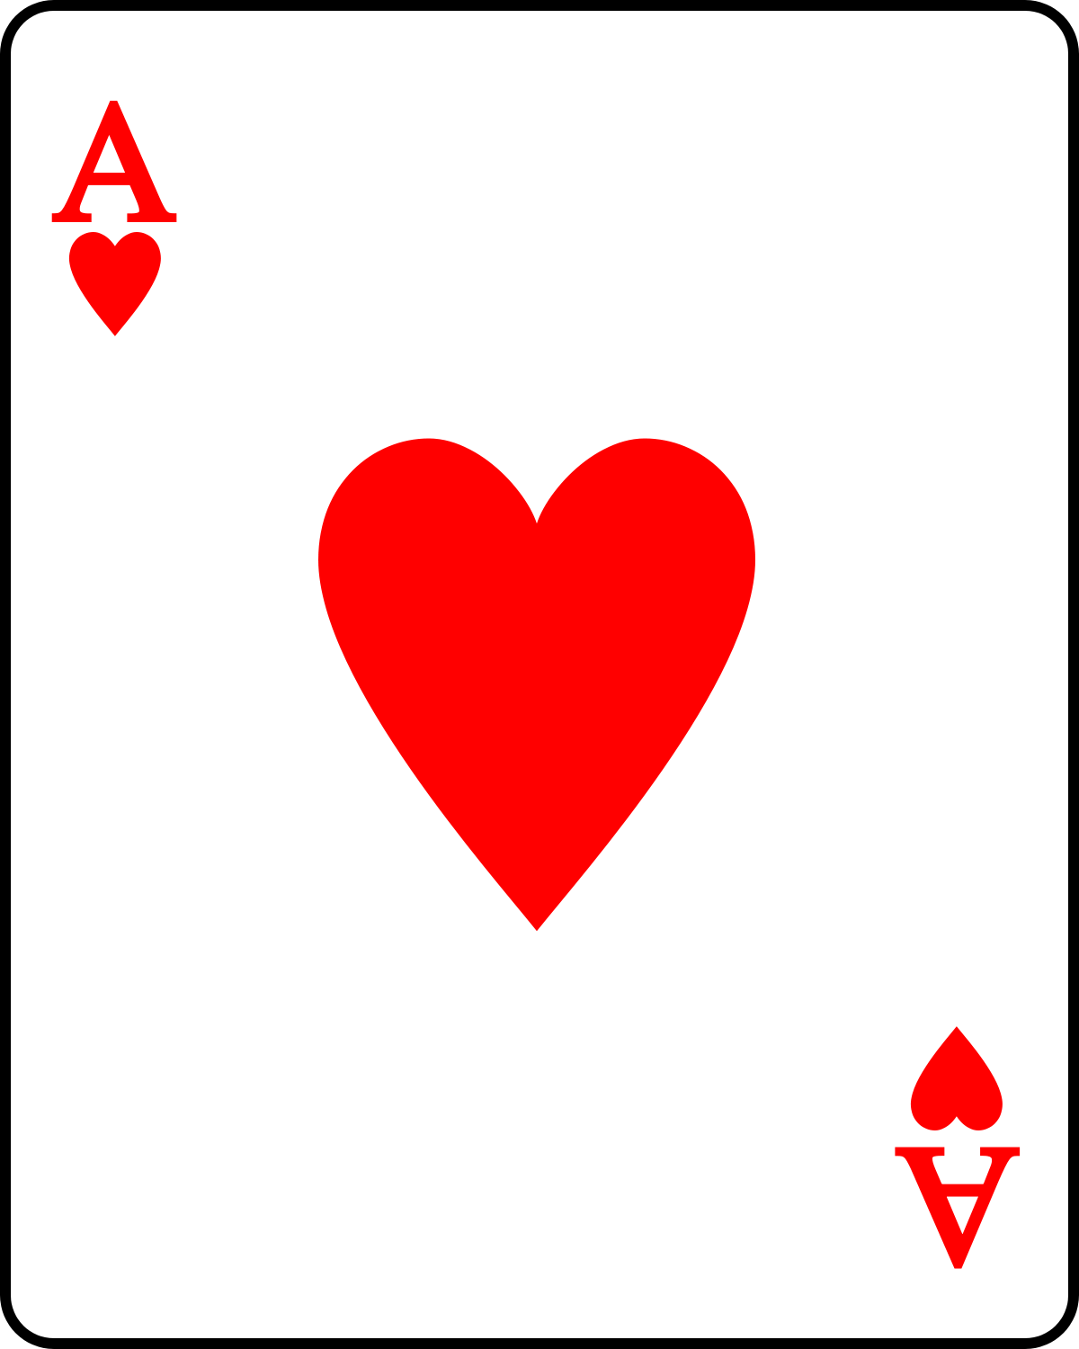
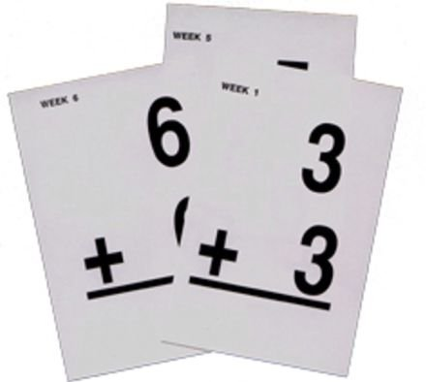
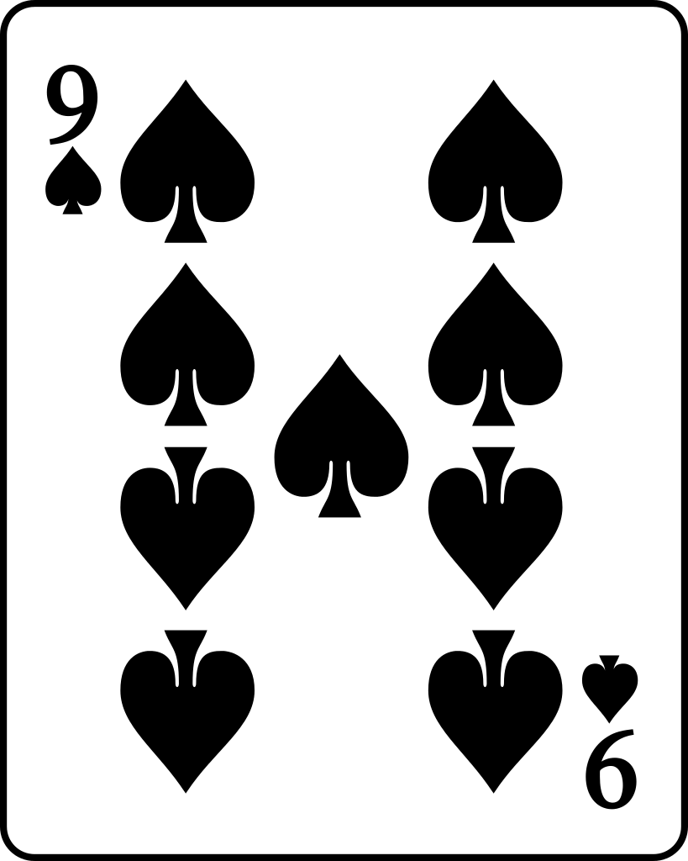
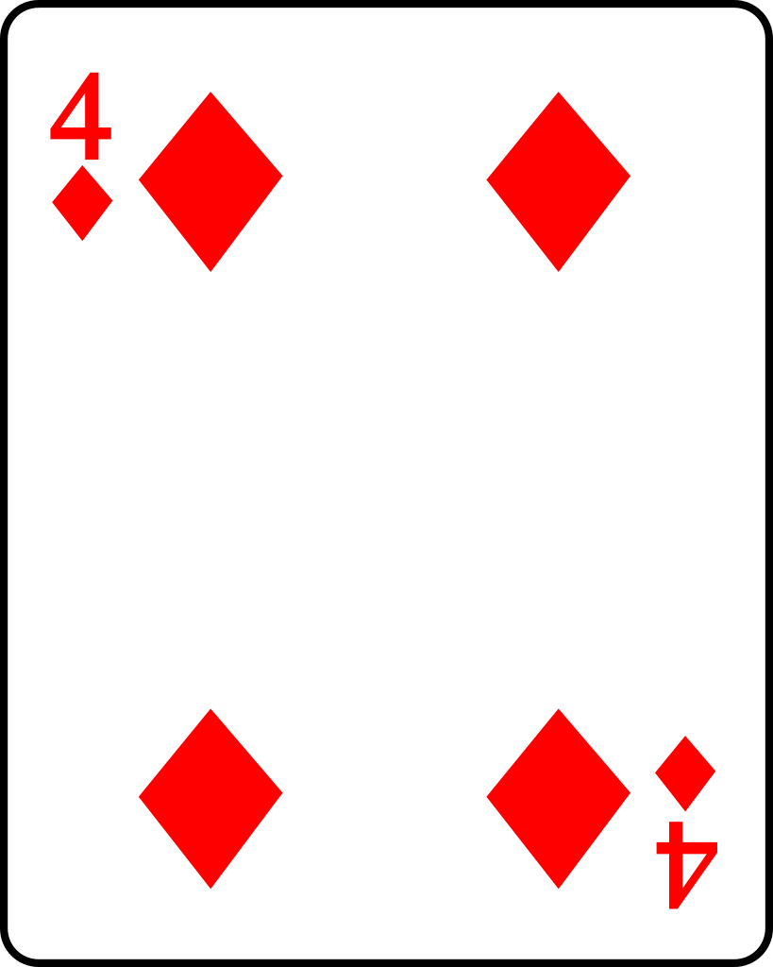
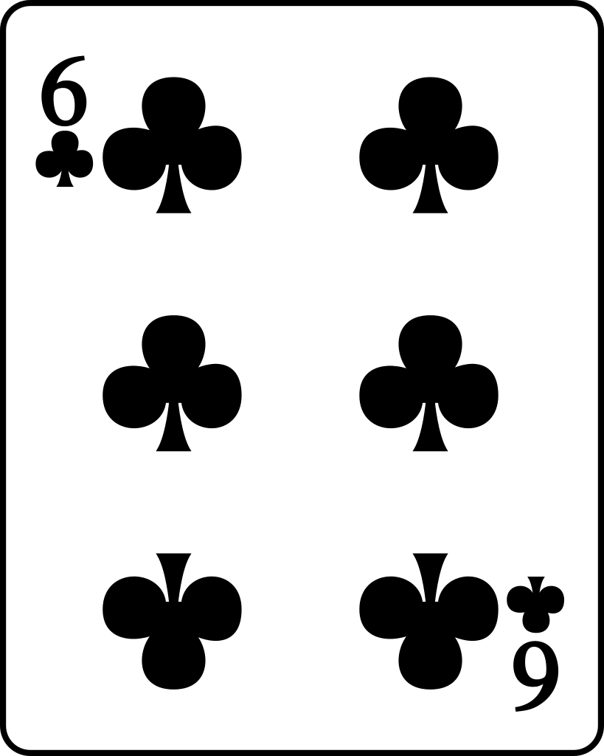
Vous avez travaillé TRÈS fort en mathématiques pendant les huit semaines passées! Cette semaine, je vais vous donner seulement des centres à faire!

Slide 3
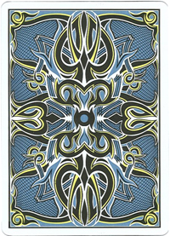
Centre 1 – Jeu: Une fois à travers les cartes
Voici un jeu de cartes! Tu vas seulement utiliser les cartes de 1 – 10.
Mélange les cartes et tourne une carte sur la table.

Slide 4
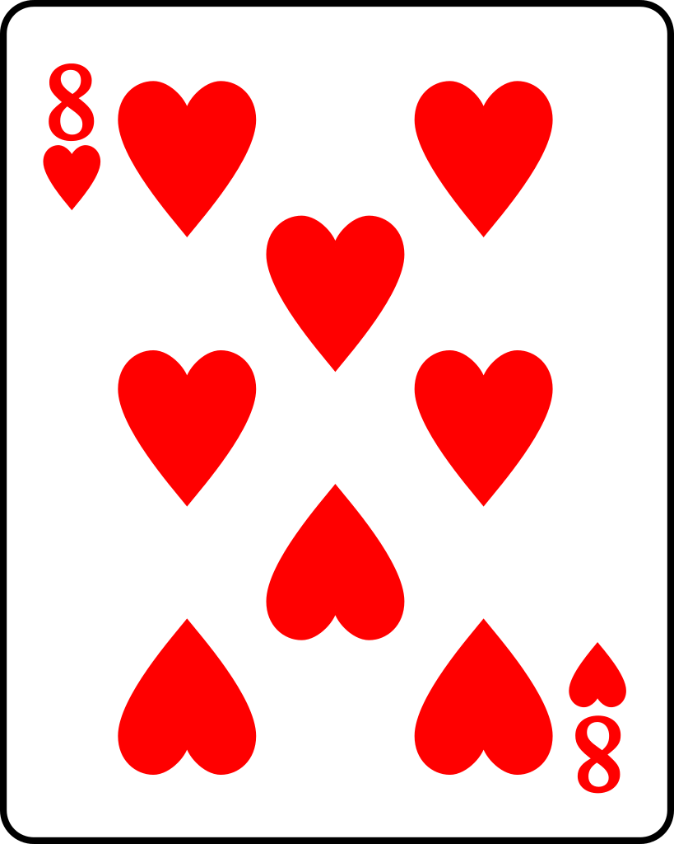
Centre 1 – Jeu: Une fois à travers les cartes
Maintenant, tourne la première carte de la pile et additionnez les deux cartes ensemble.
+
= 14

Slide 5
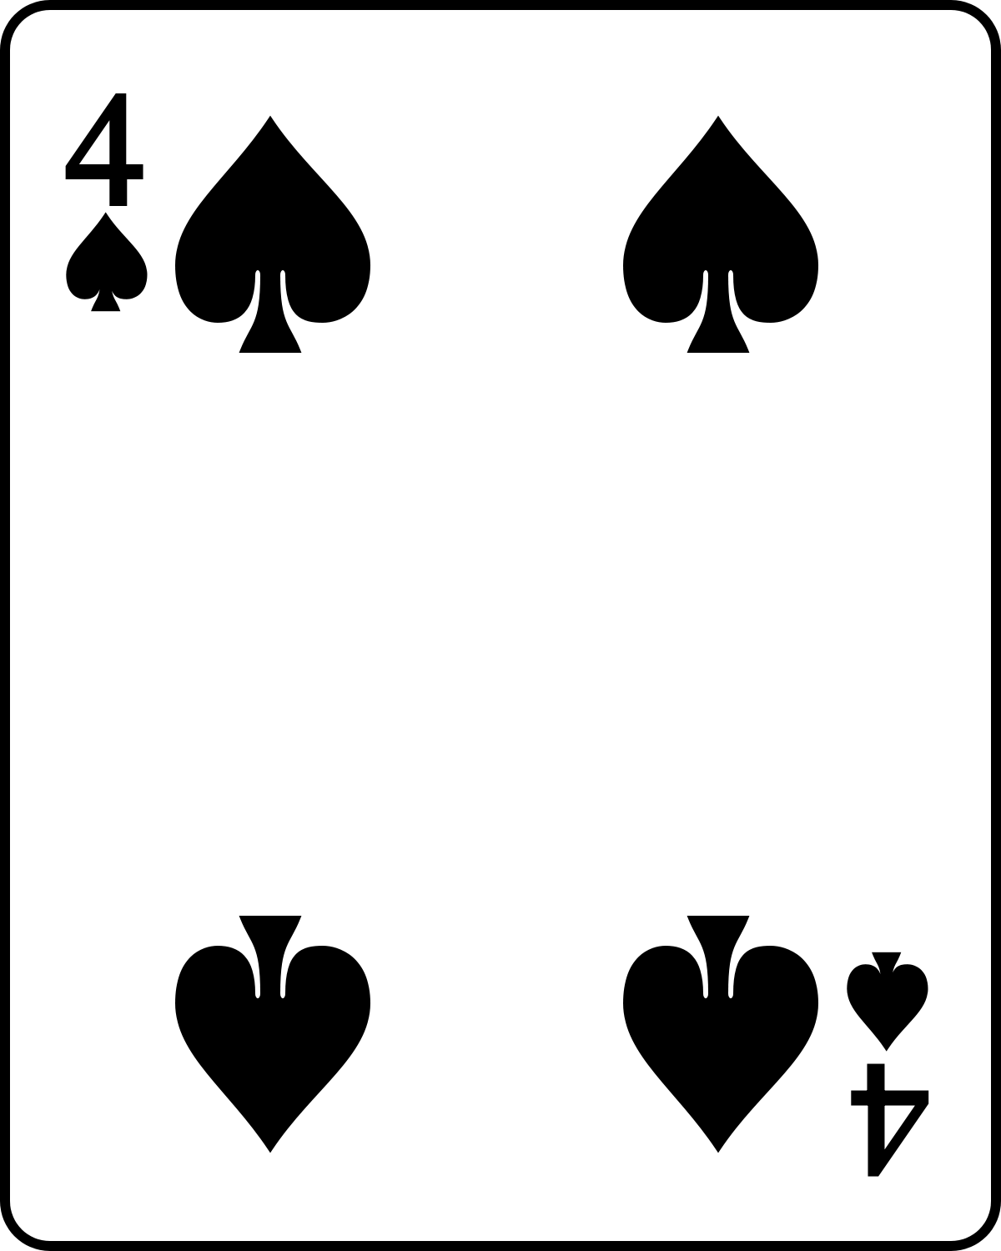
Centre 1 – Jeu: Une fois a travers les cartes
Continue jusqu’à ce que vous avez terminé toute la pile! Voir combien de temps cela vous prend. Est-ce que vous pouvez aller plus vite la prochaine fois?
+
= 10

Slide 6
Centre 2 – 100 seconds!
Qu’est-ce que tu peux faire en 100 seconds? Fais une estimation, et après essaie l’activité!
Exemple:
Je peux mâcher la gomme ____ fois en 100 seconds.
J’estime que je peux mâcher la gomme 80 fois en 100 seconds.
J’ai essayé et je peux mâcher la gomme 107 fois en 100 seconds!

Slide 7
Centre 2 – 100 seconds!
Je peux sauter sur un pied ____ fois.
Je peux écrire mon nom ____ fois.
Je peux lire ____ mots.
Je peux faire ____ saute de Jack. (jumping jacks.)
Je peux compter a ____ en français.
Défi: Si tu double le temps, est-ce que tu double tes résultats? (If you double the time, do you double the results?)

Slide 8
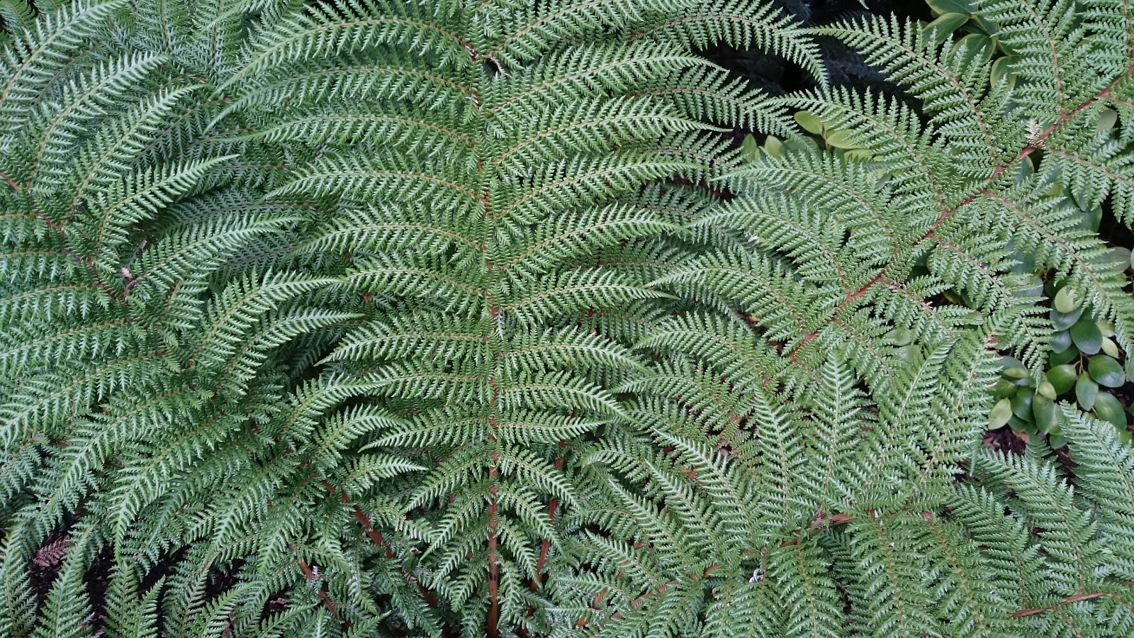
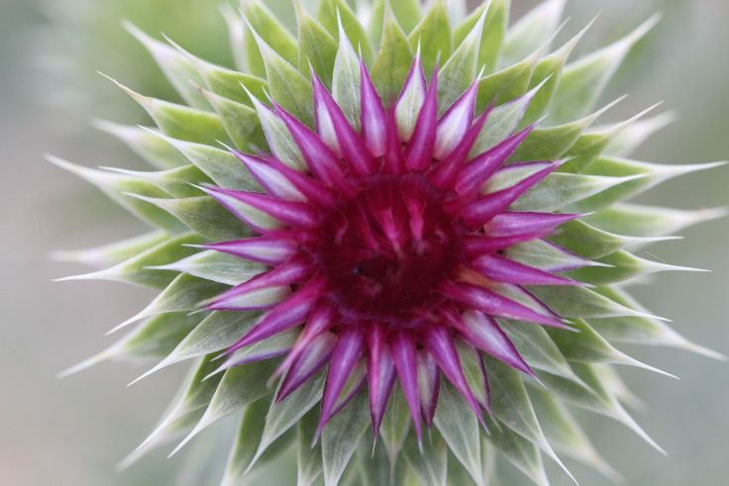
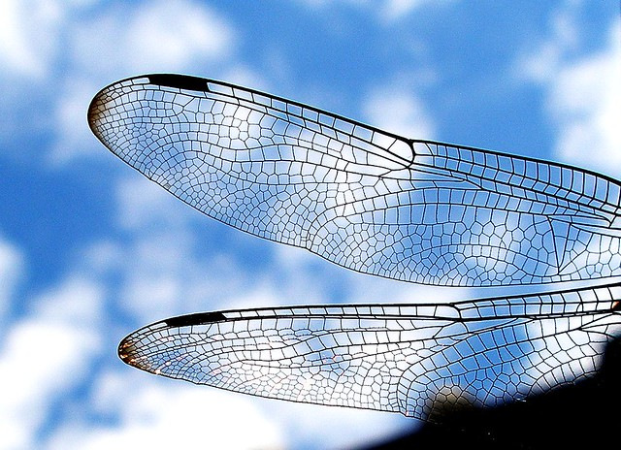
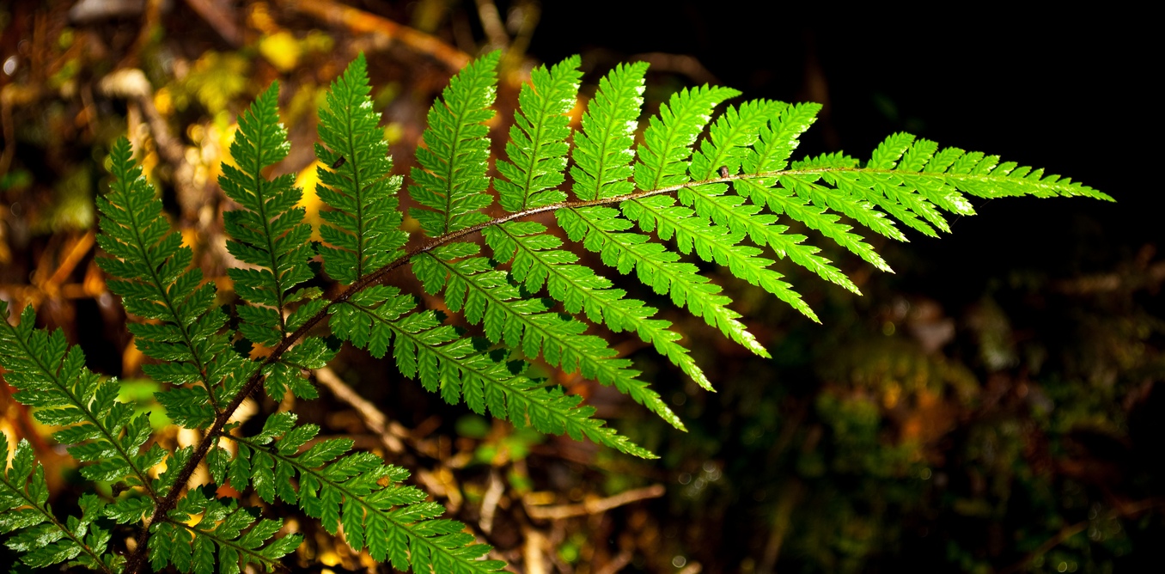
Centre 3 – Les régularités dans la nature!
Il existe des régularités dans
la nature! Une régularité est quelque chose qui répète! Vois-tu les régularités dans ces photos?

Slide 9
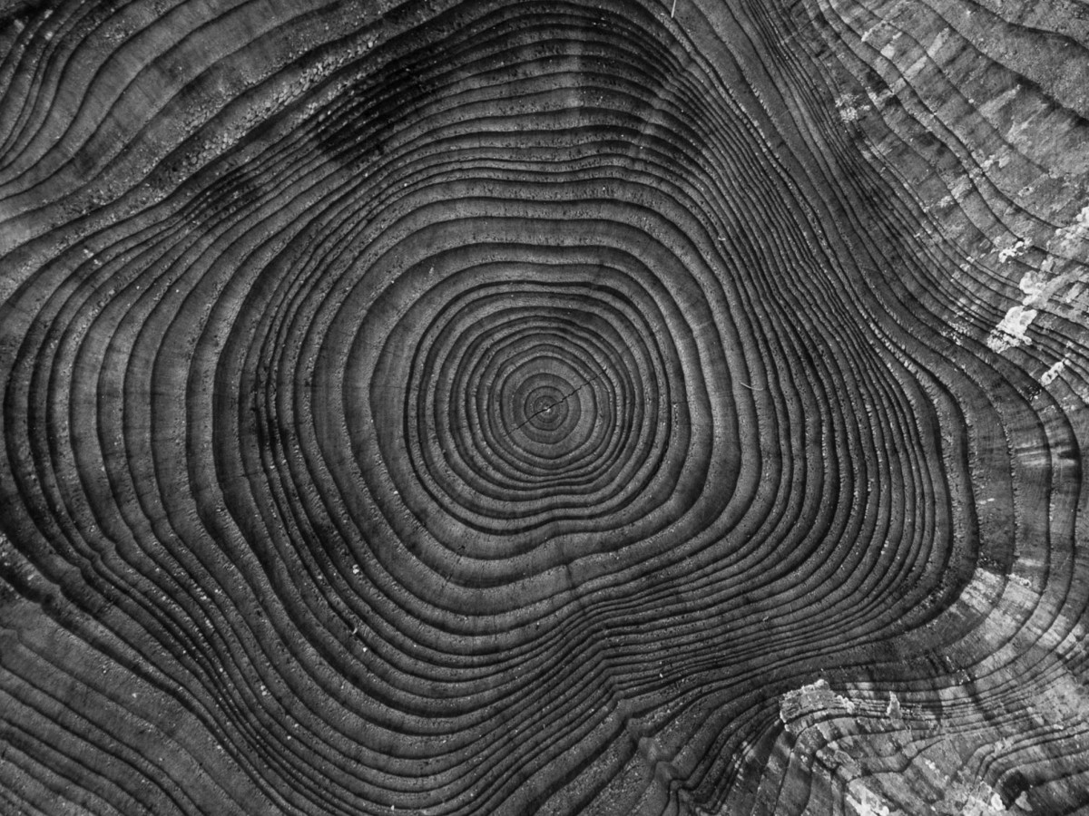
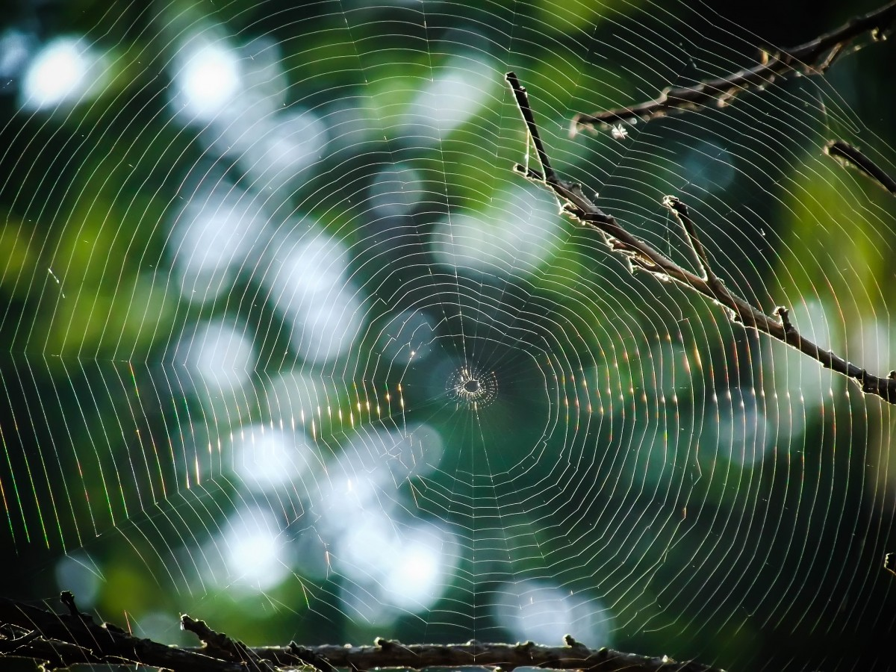
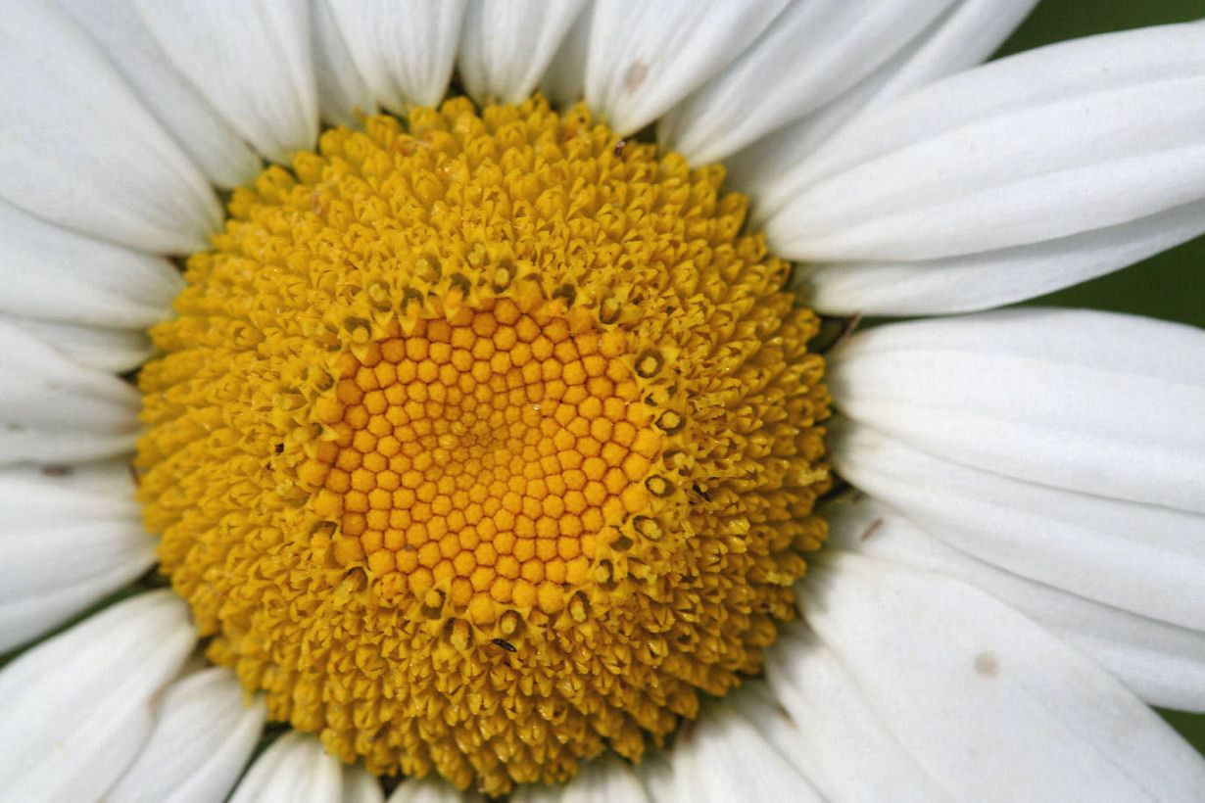
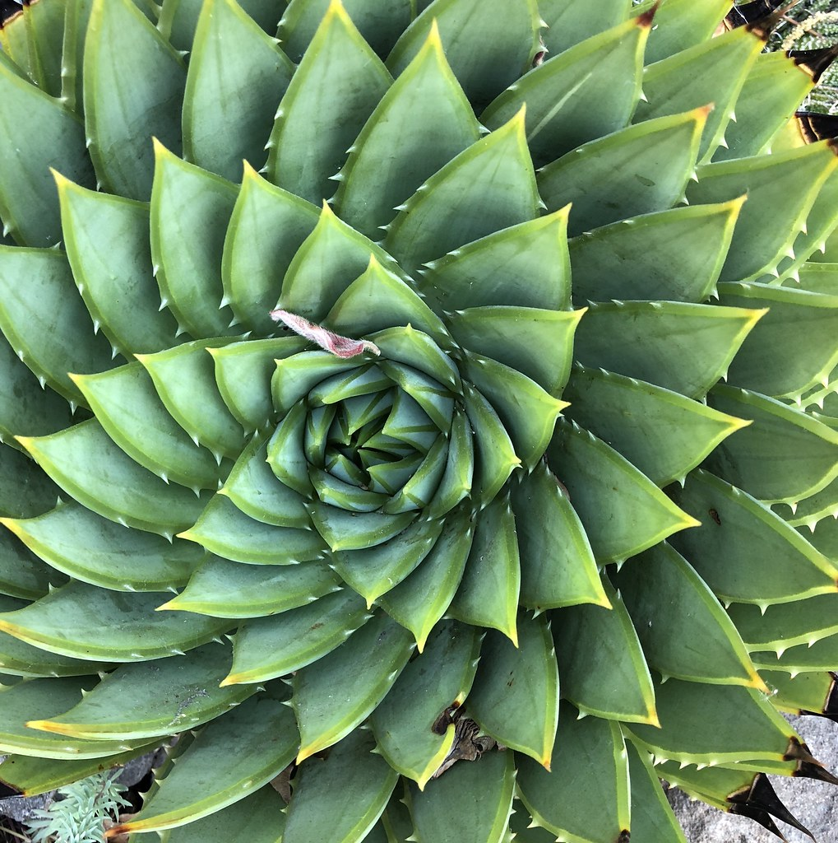
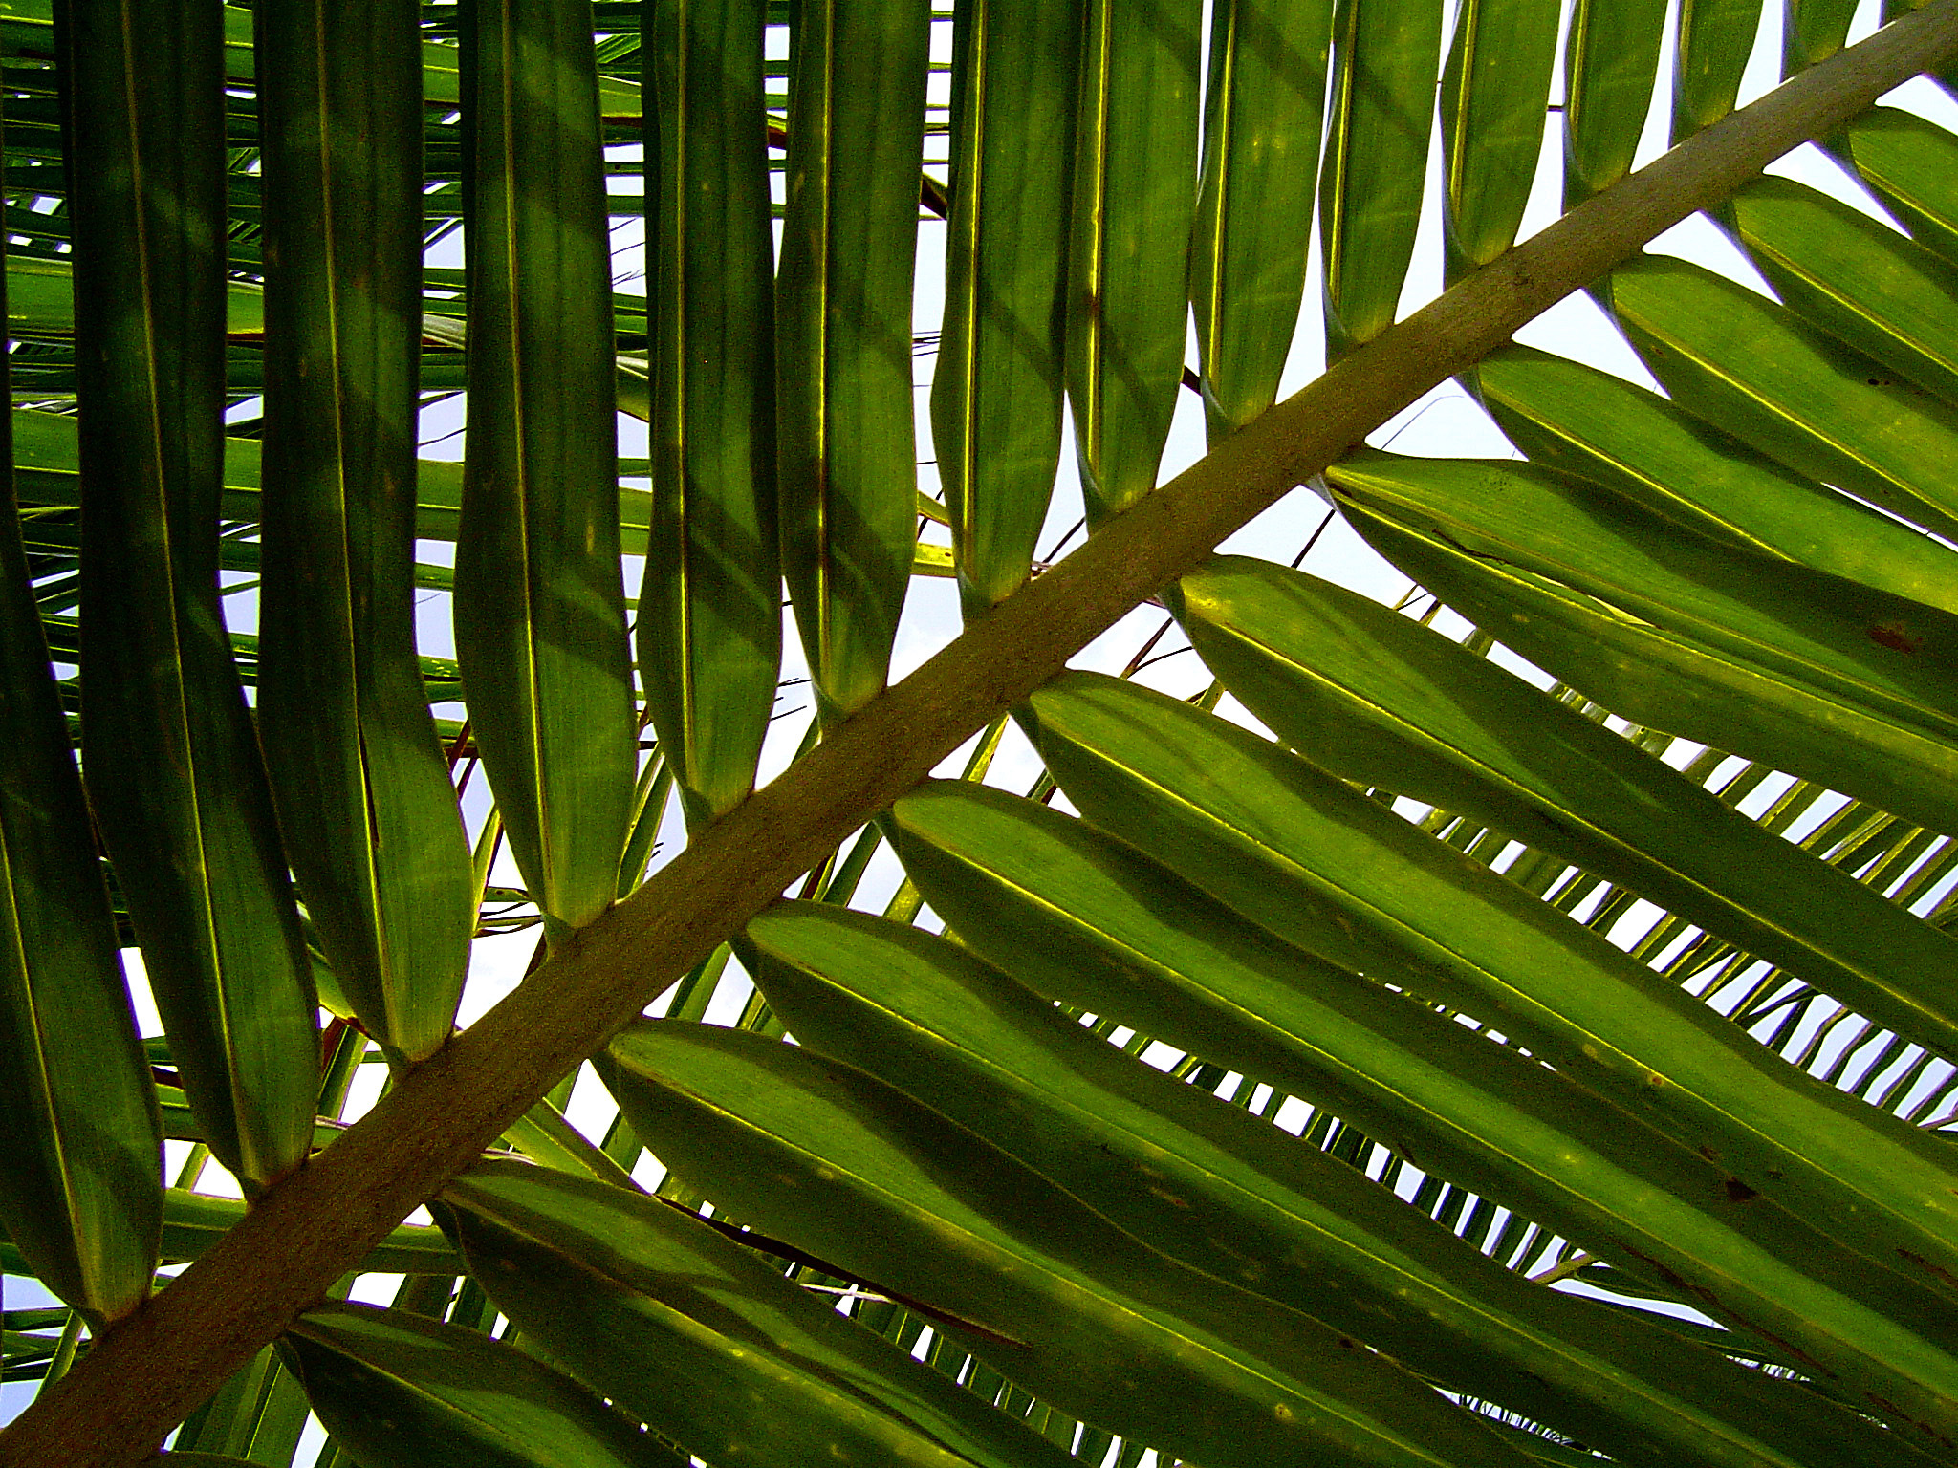
Centre 3 – Les régularités dans la nature!
Aller dehors mes amis! Peux-tu trouver une régularité dans la nature?

Slide 10
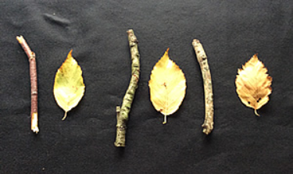
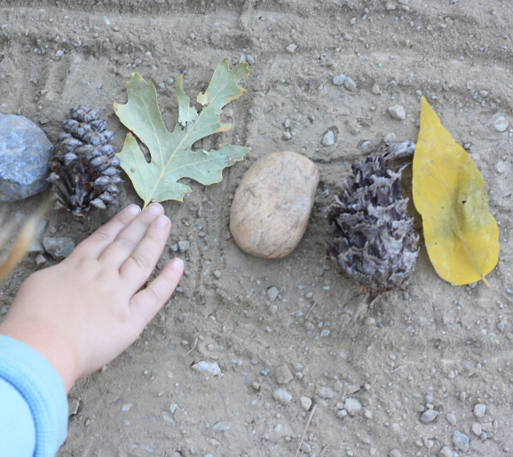
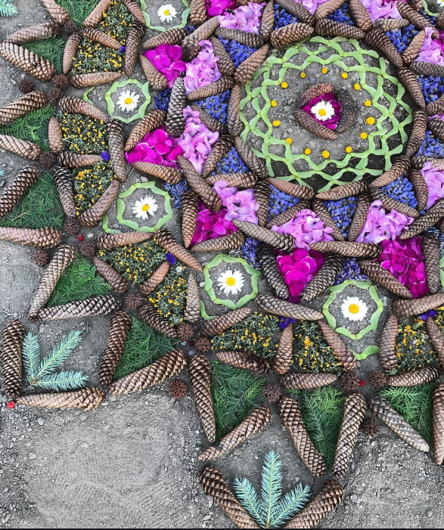
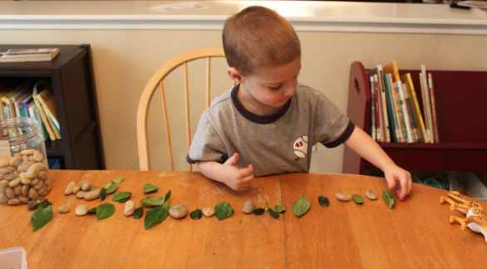
Centre 3 – Les régularités dans la nature!
Peux-tu créer une régularité avec des objets trouvés dans la nature? Prendre une photo et l’envoi a Madame!

Slide 11
Centre 4 – Chasse au trésor, dehors!
Combien de choses ci-dessous peux-tu trouver dehors en 30 minutes? N’oublie pas de compter en français quand tu comptes! Quand vous avez fini ta liste, additionner tous les nombres ensemble! Combien de choses avez-vous trouvées?!?!?
Les chiens ____ 5. Les plumes (feathers) ____
Les oiseaux ____ 6. Les fleurs ____
Les autos _____ 7. Les insectes ____
Les arbres ____ 8. Les pommes de pin ____
(pinecones)

Slide 12
La fin des maths
rebecca.gamble@nbed.nb.ca
morgan.chopin@nbed.nb.ca

